Slide 1
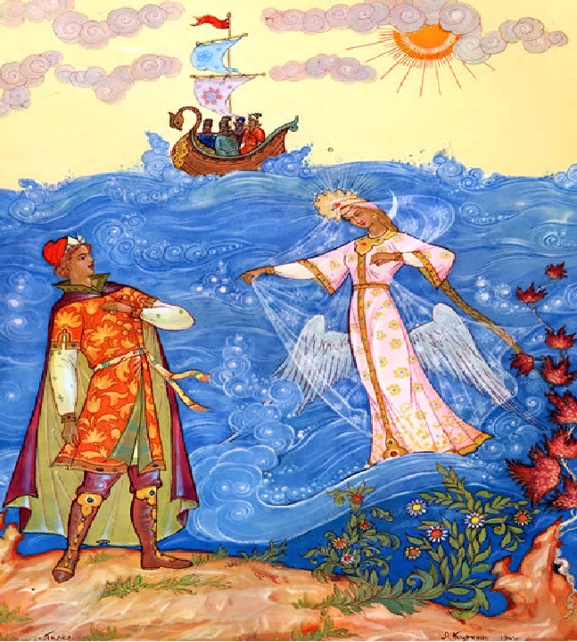
Муниципальное Дошкольное Общеобразовательное Автономное Учреждение
«Детский Сад № 12 «Журавушка» Комбинированного Вида Г. Орска»
МУНИЦИПАЛЬНЫЙ СЕТЕВОЙ ПРОЕКТ «КНИГИ-ЮБИЛЯРЫ»
А.С. ПУШКИН «СКАЗКА О ЦАРЕ САЛТАНЕ, О СЫНЕ ЕГО СЛАВНОМ И МОГУЧЕМ БОГАТЫРЕ КНЯЗЕ ГВИДОНЕ САЛТАНОВИЧЕ И О ПРЕКРАСНОЙ ЦАРЕВНЕ ЛЕБЕДИ»
Подготовила:
Исенгулова Куляим Умбатаевна, 46 лет

Slide 2
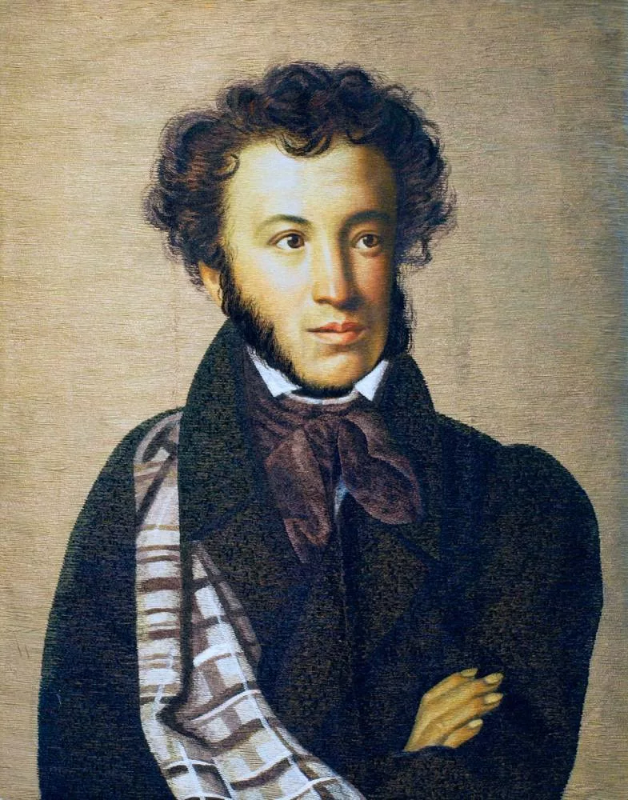
Александр Сергеевич Пушкин
Александр Пушкин – гений русской и мировой литературы. Его перу принадлежит множество произведений, которые сделали его знаменитым и любимым многими поколениями почитателей его таланта. Современный русский литературный язык начался с поэта Александра Пушкина. Именно он сумел объединить в своих произведениях все самое лучшее из национальной и мировой литературы того периода. Это он сблизил литературный язык и самобытную народную разговорную речь. Пушкин превозносил богатство, выразительность, гибкость русского языка, позволяющий каждому талантливому литератору творить настоящие шедевры.

Slide 3

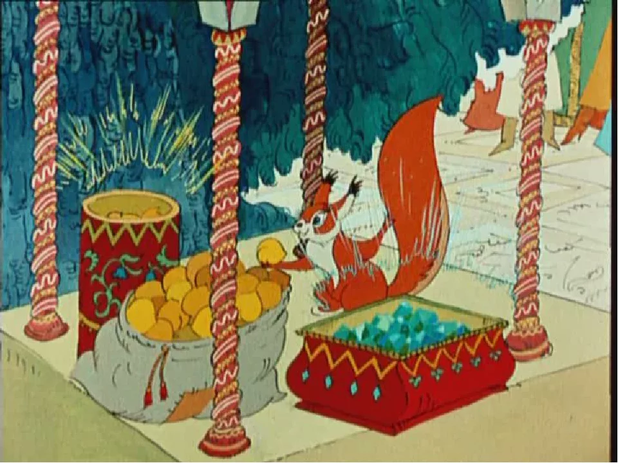
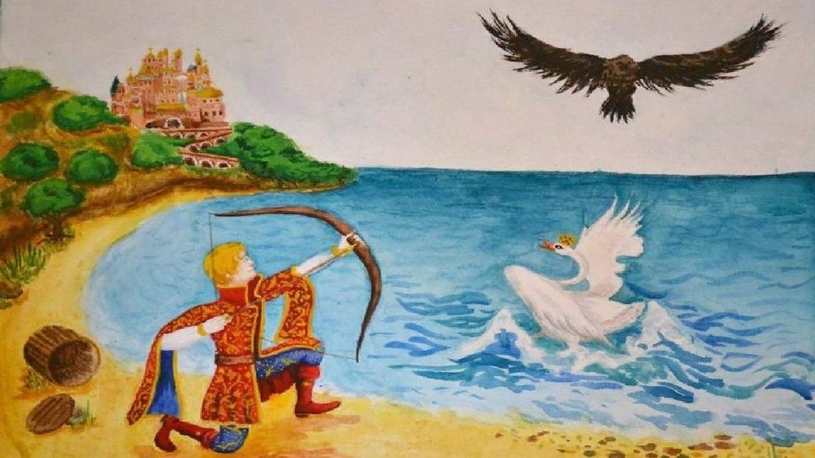
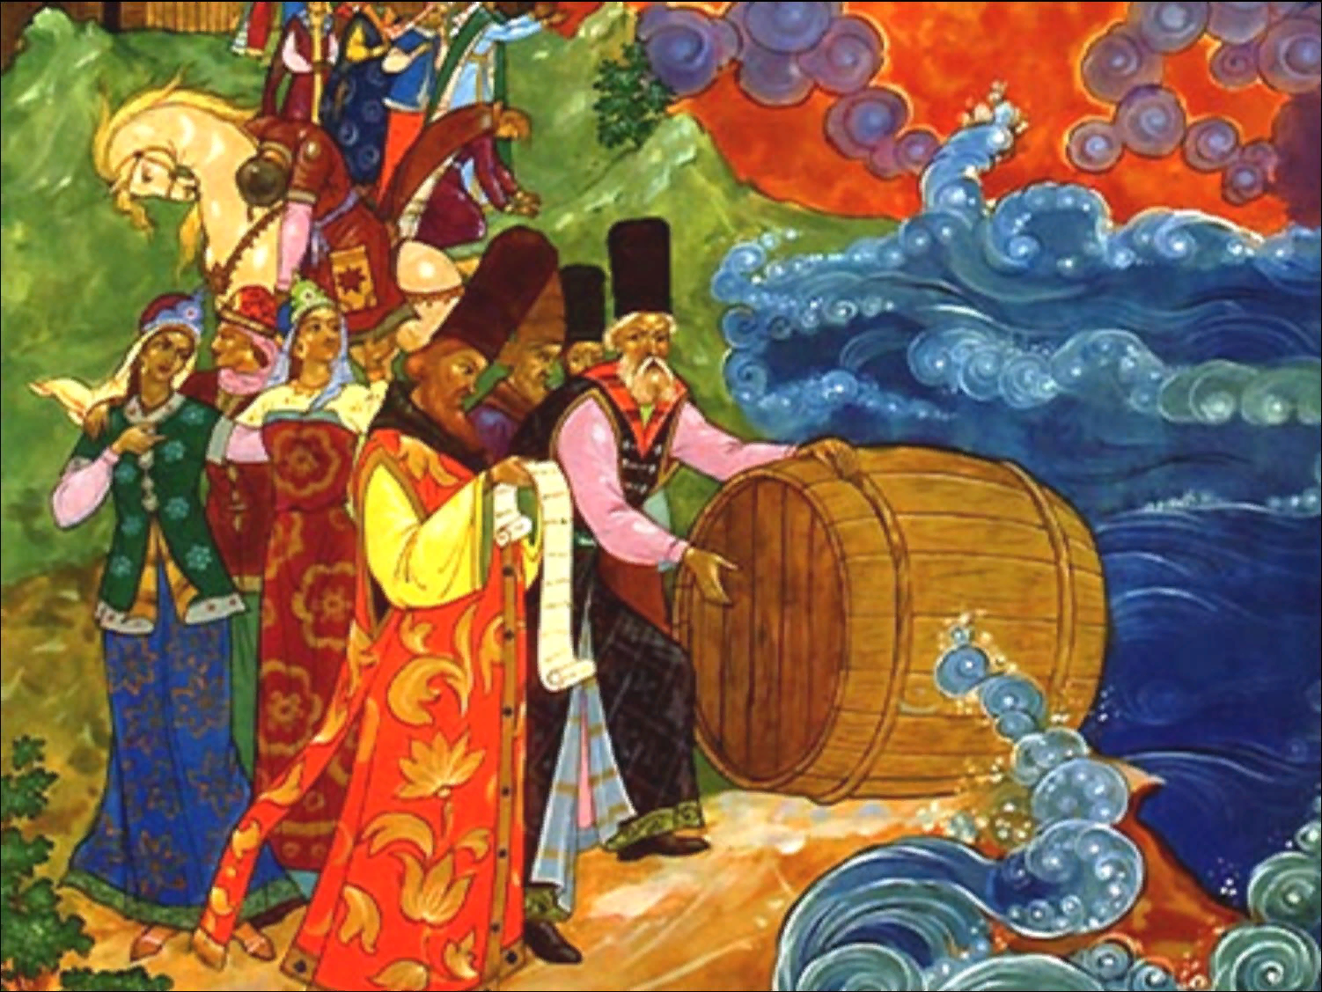
Сказка о царе Салтане — стихотворное произведение А. С. Пушкина, которое сразу полюбилось читателям всех возрастов. В сказке рассказывается, как три сестры вошли в царскую семью. Одна из них стала царицей, обещав родить богатыря, а две другие стали свояченицами государя. Зависть сестёр почти губит молодую царицу с сыном. Отправленные в бочке по морю, царица с наследником чудом избегают гибели, а после знакомства с царевной лебедью их жизнь налаживается. После череды приключений государыни и молодого князя они вновь встречаются с царем. Сказка говорит, что победа добра над злом, завистью, сплетнями и жестокостью неизбежна.

Slide 4
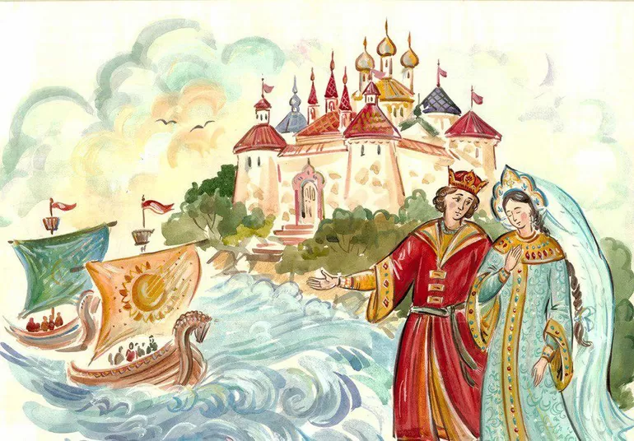
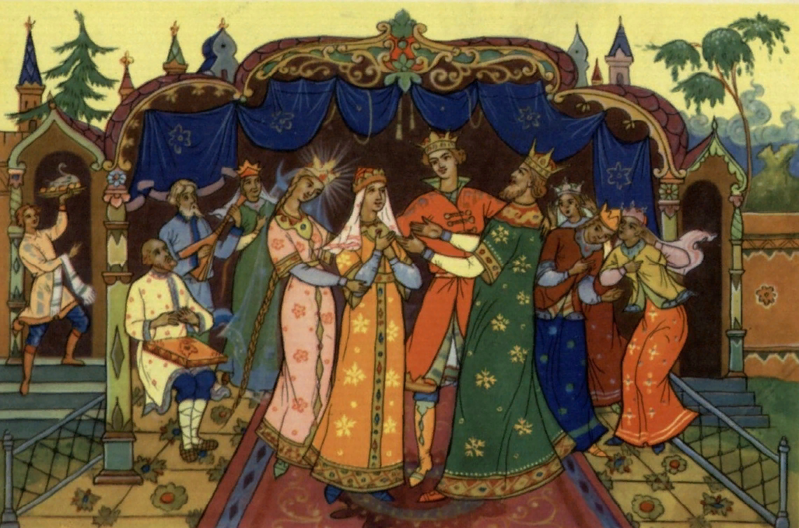
Герои произведения
Царь Салтан.
Князь Гвидон
Царевна Лебедь.
Мать-царица.
Ткачиха, повариха, сватья баба Бабариха.

Slide 5
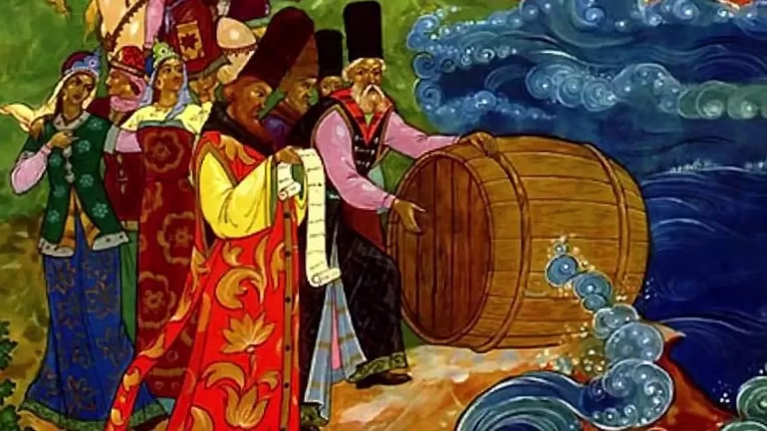
Зависть — недобрый советчик
Дальше следует сказать о том, что
невесте
царя и решили еёсестры очень завидовали оговорить. Как
только государь отправился на
войну, жене пришёл срок рожать ребёнка. На свет появился прекрасный царевич, а злые сёстры написали царю, что родилась «неведома зверушка». Доказать что-то не было возможности. Обман привёл к тому, что царь-батюшка приказал засмолить царицу с сыном в бочке и бросить в море.

Slide 6
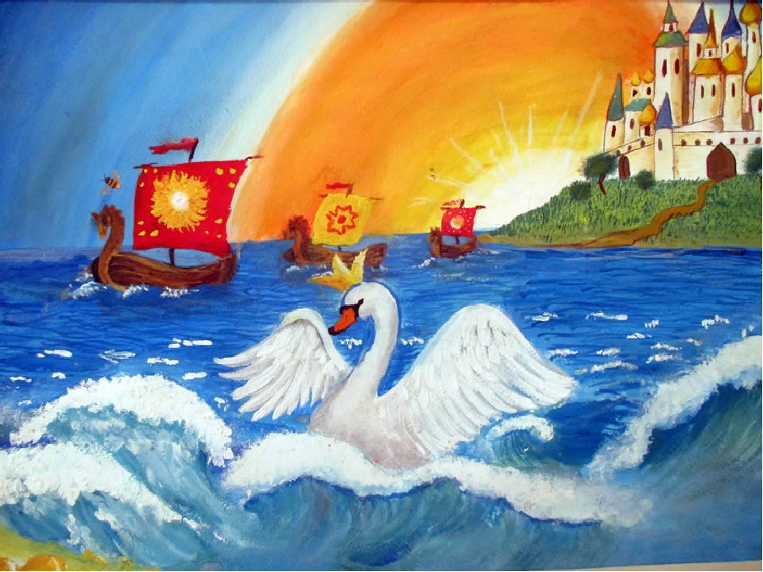
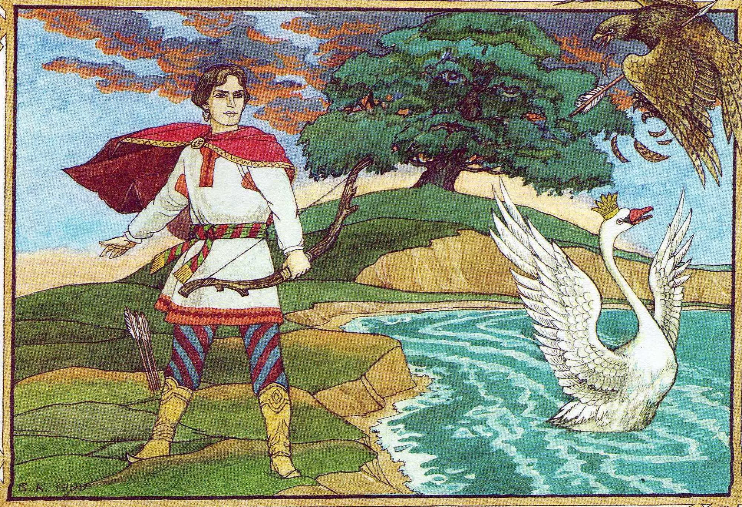
ЖИЗНЬ НА ОСТРОВЕ
Дальше идёт описание того, как молодой царевич пошёл охотиться. Вдруг он заметил, как коршун нападает на белую лебедь. Он стреляет в хищника и спасает Лебёдушку. На самом деле герой убил чародея, за что спасённая птица пообещала его отблагодарить. За такой отважный поступок спаситель получил город с монастырями, церквями, волшебную белку, грызущую орешки с золотой скорлупой и ядрами-изумрудами. А также князю Гвидону стали служить тридцать три витязя и дядька Черномор, выходящие из вод морских.

Slide 7
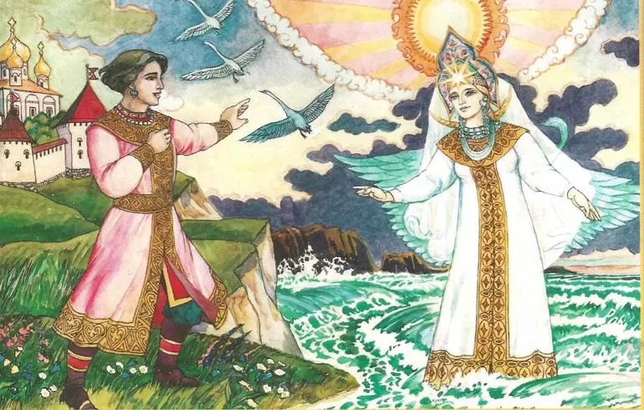
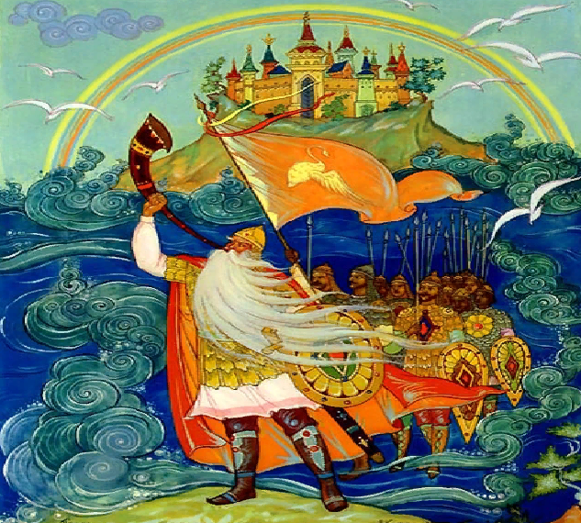
СЧАСТЛИВЫЙ КОНЕЦ
Со временем прекрасная Лебедь стала женой Гвидона. Царь-отец услышал о сказочном городе на острове и чудесах, которые там происходят. Решил он навестить это княжество. Злые сестрицы препятствовали ему, но тот всё-таки ответил на приглашение Гвидона и поплыл к нему. Там он увидел все чудеса, свою жену и сына.

